Slide 1

GINOP 6.1.7-17
Munkahelyi képzések támogatása mikro-, kis- és középvállalatok és nagyvállalatok munkavállalói számára indított képzések szakmai támogató programja
Munkahelyi képzések
megvalósítását segítő
szakmai ajánlások és útmutatók

Slide 2
pps – termelésirányítási rendszer (mes)
2021
A bemutatóban hivatkozott
szakmai anyag
kidolgozója:
Dr. Kovács László
Pogácsás Szabolcs

Slide 3
I.
Jogszabályi előírások és szakmai elvárások
Részletes tájékoztatás: https://kepezz.hu/VideoLibraryArticle/Details/10 (regisztráció után)

Slide 4
Jogszabályi előírások, szakmai elvárások
A PPS-Termelés tervezési és MES-Termelésirányítási rendszerek témakörére vonatkozóan nincsenek olyan normatívák, melyeket jogszabályként, törvényben vagy rendeletben határoztak volna meg.
Szakmai elvárások és következményeikként ajánlások megjelentek:
VDI 5600 - Manufacturing Execution Systems (MES)
ANSI/ISA 95
IEC/ISO 62264
VDI 5600:
Főbb részei:
gyártásütemezés
gyártóberendezés menedzsment
alapanyag gazdálkodás (termelés szintjén)
személyi erőforrás menedzsment (termelés szintjén)
adatgyűjtés
teljesítményelemzés
Minőségirányítás
információszolgáltatás

Slide 5
Szakmai elvárások
ANI/ISA 95:
Főbb részei:
termék és termelési előírások szabályozása
erőforrás menedzsment
gyártásütemezés
termelésirányítás
termelésvégrehajtás
nyomon követés
adatgyűjtés
Teljesítményértékelés
IEC/ISO 62264

Slide 6
II.
Termelésirányítási rendszer (MES)
Részletes tájékoztatás: https://kepezz.hu/VideoLibraryArticle/Details/10 (regisztráció után)

Slide 7
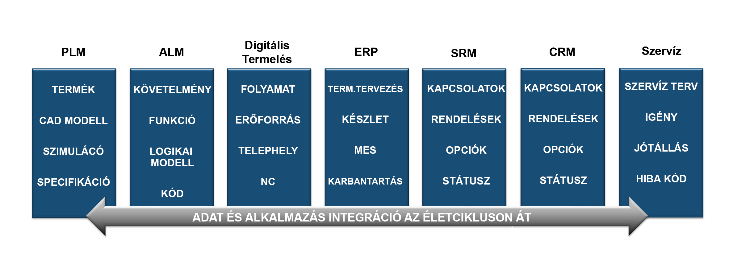
Termelésirányítási rendszer
az ERP a gyártással, termeléssel kapcsolatban limitált információkkal rendelkezik, általában csak az alapadatokat (műveletterv, anyagjegyzék) és termelési mérföldkövekhez tartozó eredményeket (darabszám, normaidő adatok) kezeli
ezen okból szükség volt egy „folyamatközeli” rendszerre, ami valós időben teszi lehetővé a gyártási folyamat áttekintését, irányítását, vezérlését és ellenőrzését
így jött létre a MES, az angol Manufacturing Execution System rövidítése, ami magyarul Termelésirányítási Rendszernek felel meg
Az elnevezés egy integrált üzleti folyamatokat kezelő szoftvert takar, ami több szervezeti egység tevékenységére kiterjed, és felügyeli a szervezeti erőforrásokat (például a pénzügy, készletek, alapanyagok és emberi erőforrások, illetve a kötelezettségeket, mint a vevői és alvállalkozói rendelések, munkabér költségek).

Slide 8
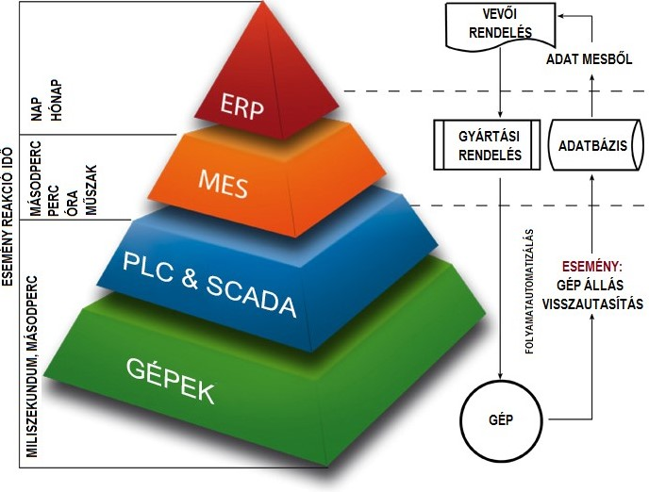
Termelésirányítási rendszer
Termelésirányításhoz (MES) kapcsolódó rendszerek

Slide 9
termelésirányítási rendszerek
 | Vállalatiránítás | Termelésirányítás | Termelés
 | ERP | MES | Munkahelyek, termelő berendezések
Megrendelések | meghatározza a megrendelések típusát és mennyiségét, amelyeket egy meghatározott időszakon belül kell elkészíteni (gyártási program, gyártási program terv), megadja azok későbbi előrejelzéseit is | meghatározza a feldolgozás időpontját, az erőforrásokhoz való hozzárendelést és a megrendelések feldolgozásának sorrendjét a gyártási folyamaton belül és az egyedi gyártási lépéseknél, gépeknél (gyártási folyamat tervezése, gyártásütemezés), valamint gondoskodik azok végrehajtásáról | egy alacsony, részletes szinten hajtja végre a gyártási műveleteket, az egyes feladat lépéseknek megfelelően (műveletek, gyártási lépések láncolata)
Erőforrások | az erőforrásokat alapvetően a kereskedelmi, üzleti szempontok szerint kezeli, és a kapacitások durva átlagát veszi figyelembe | az erőforrásokat a jelenlegi, tényleges rendelkezésre állások és feltételek szerint kezeli, időben hozzárendeli őket rendelés feldolgozáshoz | a megadott erőforrásokat használja a műveletek végrehajtására
Alapanyagok | meghatározza az anyagigényeket és elindítja a megrendelési tranzakciókat (vagy azok generálását), kezeli a készleteket | meghatározza a tényleges felhasználást, megszervezi az anyagellátás logisztikai láncát és kezeli a félkész készleteket | az alapanyagokat az előre meghatározott sorrendben dolgozza fel félkész, illetve késztermékké

Slide 10
Motiváció MES bevezetésére
gyártásvezetés számára valós idejű információszerzés a felelősségi körükben zajló eseményekről, úgy, mint megrendelések állapota, gépek státusza, alapanyagok elérhetősége, célok és mutatok teljesülése
vevőszolgálat számára a vevői igények teljesülésének aktív követése, aktuális státusz, mennyiségi és szállítási időpontok vonatkozásában
minőségbiztosítás szempontjából az egyes termékekbe beépülő komponensek követése, minőségi mutatók valós idejű felügyelete, hibák és problémák gyors detektálása és lereagálása
vállalatvezetés részéről a jövedelmezőség hosszú távú biztosítása, alapanyag és félkész készletek követése, információs kapocs a vezetés és termelés között

Slide 11
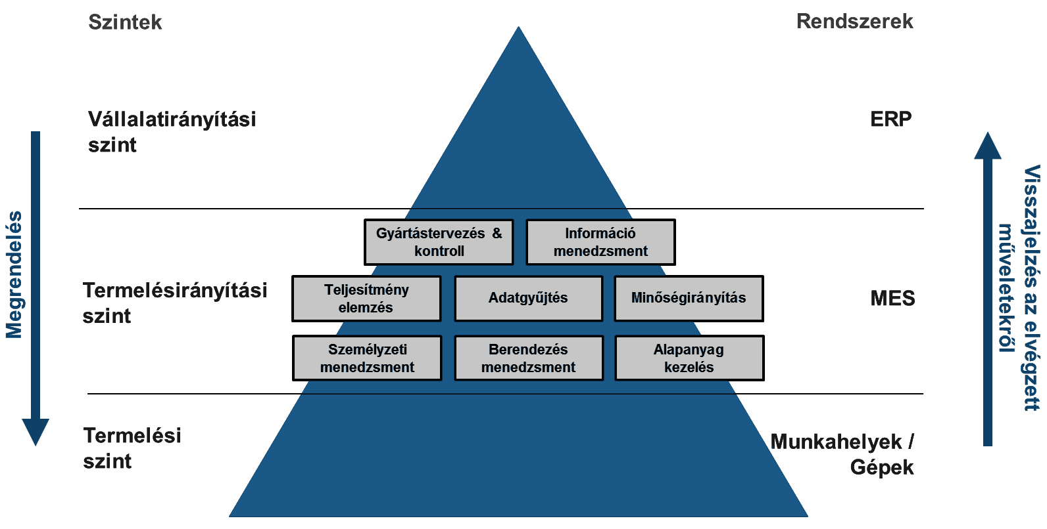
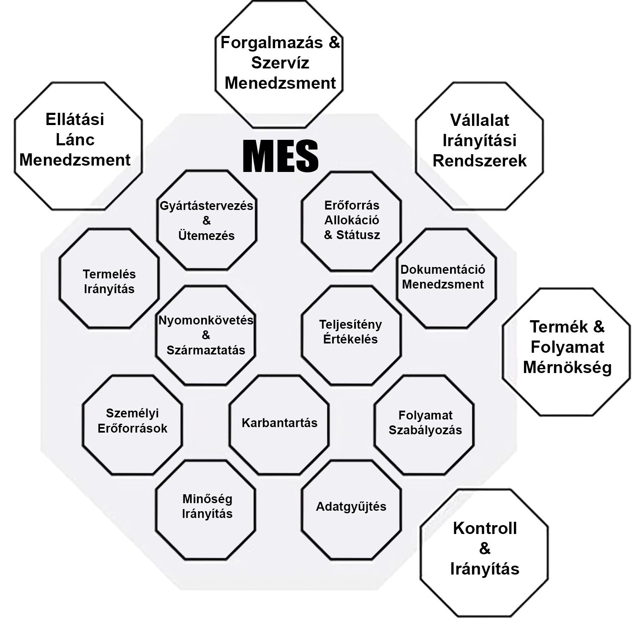
Funkció és felépítés
MES modulok VDI 5600 szerint:
MES modulok ANSI/ISA 95 szerint:

Slide 12
adatgyűjtés
a rendszernek képesnek kell lennie eseményvezérelt adatgyűjtésére, melynek során az adat érkezhet (manuálisan) felhasználótól, fél-automatikusan segédeszköztől (pl.: vonalkód olvasó), periodikusan külső adatforrásból, közvetlenül (automatikusan) termelő berendezéstől, esetlegesen ezek kombinációjából
az információkat szükség esetén előkezeli, szortírozva redukálja, és csak a megbízható, relevánsakat tárolja, továbbítja
fontos tevékenysége még az adatok ellenőrzése és összekapcsolása
egyes iparágakban a termékek egyedi azonosítása is szükséges
minden egyéb blokk információkkal való kiszolgálása is, kiemelt tekintettel az Információ menedzsmentre és Minőségirányításra
Modul főbb lépései:
bemeneti adatok feldolgozása
hitelességellenőrzés
státuszellenőrzés
első feldolgozás, összekapcsolás

Slide 13
Információ menedzsment
az információ menedzsment egy „csomópont”, vagy más megfogalmazásban egy integrációs interfész, mely szervez, kezel és kontrollál minden termelési folyamathoz kapcsolódó információt
szervezi a rendeléseket, gyártási sorrendeket, alapanyagokat, személyi és gépi erőforrásokat, kezeli az idő adatokat, biztosítja az eszközök elérhetőségét, kontrollálja az anyagáramot és a minőséget
kommunikál a vele kapcsolatban lévő rendszerekkel (ERP, SCADA)
allokálja a rendelés adatokat, a hozzá tartozó előre definiált beállításokkal és az aktuális paraméter előírásokkal (receptekkel) figyelembe véve a nyomonkövethetőséget
Modul főbb feladati:
munkafolyamat adminisztrálása
információk szerkesztése és elérhetővé tétele
szabályozás
események kezelése, akciók indítása

Slide 14
teljesítményértékelés
a termelés teljesítménye (pl.: kihozatal, selejt), és kulcs mutatói (akár valós időben) követhetők, kiértékelhetők és megjeleníthetők („dashboard”) általa
felelőssége különböző gyakoriságú visszajelzések adása és kontroll ciklusok üzemeltetése a termelésben
a célok lehetnek rövid és hosszú távúak
a mutatókat és hozzájuk tartozó elért eredményeket nagyobb periódusban elemzik
Jellemző (kulcs) mutatók:
gépkihasználtság
produktivitás
általános eszközhatékonyság (OEE)
leterheltség / kihasználtság
szállítási hűség
átfutási idő
áteresztő képesség
készletszint mutatók (pl.: félkész készlet)
tervhűség (gyártási tervek időben történő kivitelezése)

Slide 15
Erőforrás menedzsment
Gyártóberendezés kezelés:
erőforrás menedzsment célja, hogy biztosítsa a vevői igényeken alapuló gyártási tervhez a megfelelő funkcionalitású berendezéseket
a folyamat monitor funkció alapja a berendezés státuszának és beállításainak valós idejű figyelése, szem előtt tartva a gyártási tervet és az ahhoz szükséges recepteket (beállítási paraméterek)
vannak olyan berendezések, melyeknek üzemeltetése végzettséghez kötött, így a kezelőre vonatkozó információkat is menedzselnie kell a modulnak
Célszerű különbséget tenni a következő berendezés kategóriák között:
gépek, automatizált gyártóberendezések
segédeszközök, szerszámok, szerelvények, kiegészítő műszaki berendezések
reprodukálható, immateriális (nem fizikálisan felhasználható) működési segédprogramok, pl. NC programok
Termelő gépek, szerszámok képességre, kapacitására, jelen és jövőbeli elérhetőségére, kihasználtságára vonatkozó információk.

Slide 16
Erőforrás menedzsment
Adatok, amiket a részegység kezel:
gép alapadatok (leltári szám, pontos hely, fizikai méretek)
karbantartási előírások, kritériumok
rendelkezésre állási terv
termelésre vonatkozó tulajdonságok (képességek, elérhető teljesítmény, ciklusidő)
kulcsmutatók és azok múltbéli értékei (pl.: kihasználtság)
gépre vonatkozó információk, amik más MES modulok számára szükségesek
Személyi erőforrások:
Célja a gyártási terv által meghatározott időben, a megfelelő képességű és tudással rendelkező személyzet (gépkezelő, gépbeállító, mérnök, külső szakértő) biztosítása a termelés számára, figyelembe véve a beosztásra (műszak modell), időre vonatkozó korlátokat

Slide 17
Erőforrás menedzsment
Tárolt adatok:
személyzetre vonatkozó adatok
munkahelyre, gyártási folyamatra vonatkozó személyi jellegű adatok
Anyaggazdálkodás:
Tárolt adatok:
(alap)anyag sajátosságára vonatkozó adatok
minőség releváns információk
megmunkálás előtti és utáni állapot kritériumai
tárolási, szállítási előírások (szavatosság)
készlet szintek (minimum, maximum)
azonosítással és nyomon követéssel kapcsolatos tudnivalók
Kötelessége a termeléshez szükséges alap- és segédanyagok elérhetőségének biztosítása, félkész készletek kezelése, illetve egyedi azonosításra vonatkozó tudnivalók rendszerezése.

Slide 18
Erőforrás menedzsment
Minőségirányítás:
célja, a termék és folyamat minőség magas szinten való tartása
minőségre vonatkozó előírások és elvárások gyűjteménye, melyek lefedik az alapanyagok, félkész és késztermékek paramétereit és a vevő felé garantált jellemzőit
tartalmazza a bejövő és folyamatközi ellenőrzések leírását, azok végrehajtásának gyakoriságát és mikéntjét
hatáskörébe tartozik az észlelt nem megfelelőségek kezelése és dokumentálása, javító és megelőző intézkedések meghatározása
eszkaláció, karantén és zárolás
Kiemelt szerepei:
minőségtervezés
mérő és tesztberendezések kezelése
minőségi tesztek végrehajtása és dokumentációja
intézkedések

Slide 19
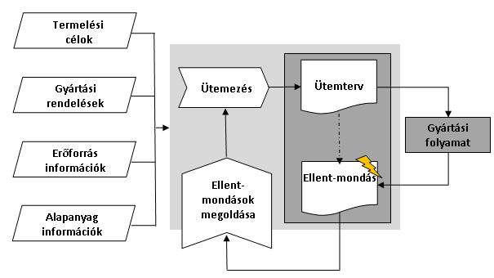
Erőforrás menedzsment
Gyártásütemezés és kontroll – PPS:
A gyártásütemezés a következő alegységekre bontható:
alapadatok összeállítása
idő és kapacitástervezés
rendelkezésre állás biztosítása
elemzés
Gyártásütemezés koncepciója:
A gyakorlatban a vevőszolgálat tevékenységéhez áll közelebb és általában a vevői, illetve terv rendelések gyártási rendelésekké alakítását, valamint a termelés részéről a hosszú távú kapacitások beállítását jelenti.

Slide 20
Erőforrás menedzsment
Gyártásütemezés kiváltó okai:
felhasználói beavatkozás (gyártástervező belátása szerint)
nem várt esemény (pl.: gépállás)
ismétlődő esemény (pl.: ütemezett tervezés vagy adat import ERP-ból)
Gyártásütemezessél elérhető előnyök:
egyértelmű, reális, átlátható és kontrollálható gyártási terv
kapacitásproblémák előrevetítése
készletek csökkentése (kiemelten a félkész készlet)
termelő berendezések hatékonyabb és magasabb szintű kihasználtsága
hatékonyabb munkaszervezés a termelés ellátási láncban
személy független, standard tervezési metódus

Slide 21
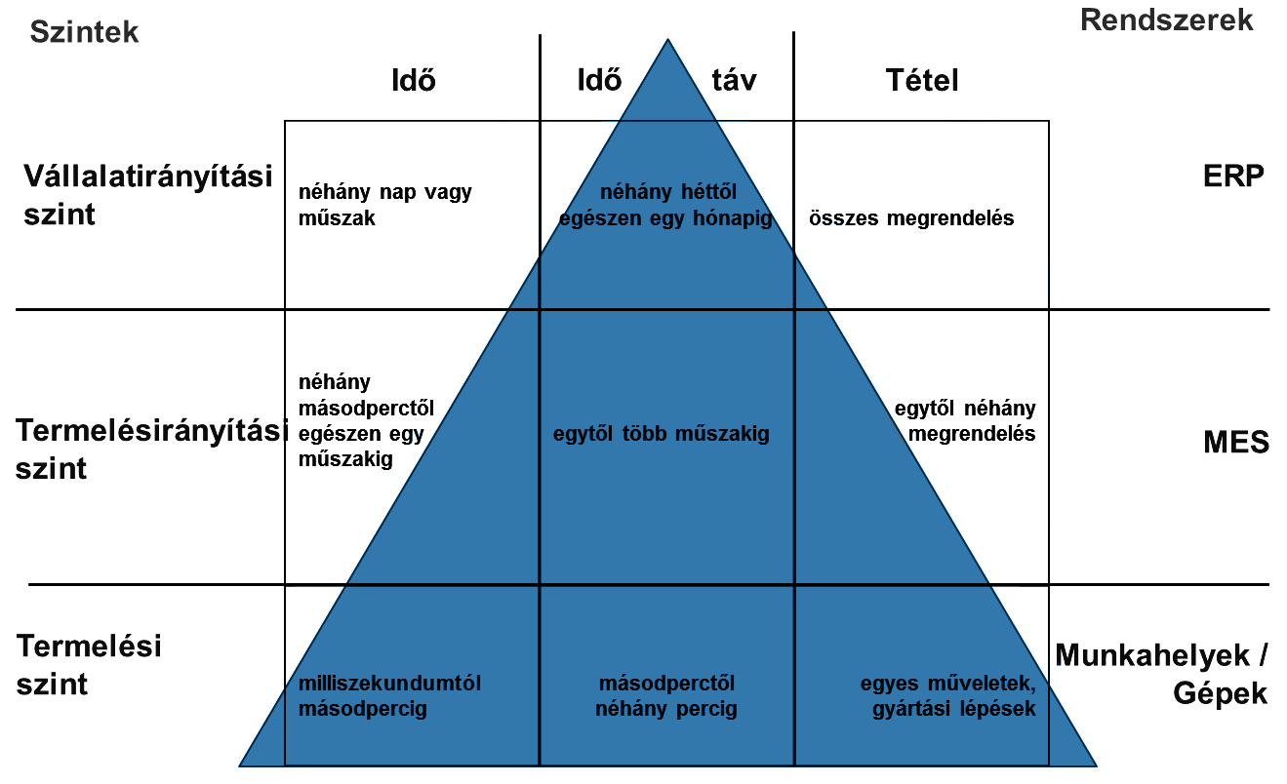
Időbeliség kezelése
a termelésirányítási rendszer egy valós idejű rendszer, ami azt jelenti, hogy az általa a körülményekre adott válasz gyorsabb, mint a folyamat által adott
a vállalatirányítási rendszerrel történő kommunikáció nem feltétlen valós idejű, mivel a két egység által lefedett idő horizont nagymértékben eltér

Slide 22
Termelés felügyeleti rendszer (MOM)
Funkciói:
dokumentáció menedzsment
ellátási lánc menedzsmentje
döntéstámogató rendszerek
infrastruktúra menedzsment
karbantartás menedzsment
üzemi logisztika
projektmenedzsment
az egyes MES rendszerek egymástól nagyobb mértékben is eltérhetnek, attól függően, hogy a fejlesztő szervezet milyen szakmai háttérrel és tapasztalattal rendelkezik
a termelésirányítási rendszerek felépülhetnek homogén módon egy MES termékből, de akár heterogén szisztémával több különbözőből is

Slide 23
Elérhető előnyök
Elérhető legfontosabb előnyök:
termelékenység és hatékonyság növelése, átfutási idő csökkenése
nagyobb rugalmasság
folyamat képesség javítása
minőség fokozása, biztosítása
folyamatoptimalizálás
költségcsökkentés
gyorsabb életciklus menedzsment (bevezetés, növekedés, érettség, hanyatlás)
Közvetlenül nem mérhető és/vagy kisebb előnyök:
gyártás átláthatósága és nagyobb kontrollja
kevesebb erőfeszítés a gyártás vezérlése
folyamatok mélyebb megértése
döntéstámogatás
csökkenő manuális adminisztráció
beállítási, átállási idő csökkenés
csökkenő félkész készletek
beépülő anyagok egyszerű és gyors nyomon követése
jobb szállítási mutatók, melyek a vevők elégedettségét növelik
javuló gyártási körülmények

Slide 24
III.
Javasolt képzések
Részletes tájékoztatás: https://kepezz.hu/VideoLibraryArticle/Details/10 (regisztráció után)

Slide 25
Javasolt képzések
a megvalósuló képzések nagy része termékbeszerzéssel egybekötött oktatás, mely a rendszer nyújtotta lehetőségek hatékony és magas kihasználását célozza meg
nem egy ideális rendszer felől megközelített elméleti alapokra épített ismeretanyag átadására kerül sor, hanem a már felépített rendszer működésének ismertetésére, beállításának hatékony elvégzésére
a megszerzett tudás gyakorlatias és hasznos, azonban a fejlesztő szervezet szemszögét tükrözi
Gyártásütemezéssel kapcsolatos képzések javasolt tematikája:
tervezési stratégiák és módszerek
ütemezési alapadatok áttekintése
folyamatmenedzsment
anyaggazdálkodás

Slide 26
Javasolt képzések
Termelésirányítási rendszerrel kapcsolatos képzések javasolt tematikája:
erőforrás (gép, személy, alapanyag) figyelés, termelés és termékkövetés, hatékonyság monitorozás
gyártás specifikus metrikák és események követése valós időben
teljesítménymutatók kalkulációja (rendelkezésre állás, állásidő, kihozatal, selejt, stb.)
események, kiváltó okok és ezek összefüggéseinek elemzése gépenként, termékenként, műszakonként, historikus adatok alapján
gyártási paraméterek, termék specifikációk manuális és automatizált rögzítése elektronikusan - határértékek, receptek, művelettervek, anyagjegyzékek
egyedi azonosító generálás és követés, analitika, selejtelemzés
gyártás életútkövetés és visszakövetés (származtatás)
valós idejű döntések támogatása és szimulációja
riportok készítése

Slide 27
IV.
Összefoglalás
Részletes tájékoztatás: https://kepezz.hu/VideoLibraryArticle/Details/10 (regisztráció után)

Slide 28
Összefoglalás
Az információ forradalmának korában élünk, mely minden ember életére nagy hatással van. Mindennapjainkban élvezzük az adatok, információk tömkelege által nyújtott kényelmet, melynek keretében a körülöttünk lévő világ egy nagy digitális ökoszisztémává kapcsolódik.
A szakmai anyag egyik fő üzenete a digitális forradalom nyújtott lehetőségeken keresztül a termelő, gyártó szervezetek hatékonyságának, profitabilitásának javítása.
Ennek alapja egy valós idejű monitor rendszer, mely azonnali detektálhatóságot és megoldást jelent a felmerülő problémák esetén, míg a normál üzemvitel során gyűjtött adatokkal a hosszú távú fejlesztések alapjaként szolgáló elemzéseket támogatja.

Slide 29

Részletes tájékoztatásért látogasson el a www.kepezz.hu oldalra
MAGYAR KERESKEDELMI ÉS IPARKAMARA info.ginop617@mkik.hu

